Slide 1
Музыкальный руководитель муниципального дошкольного образовательного учреждения детского сада комбинированного вида № 77 «Василек» Паршина Ольга Борисовна
«Элементарное музицирование
как средство развития музыкальности у детей»

Slide 2
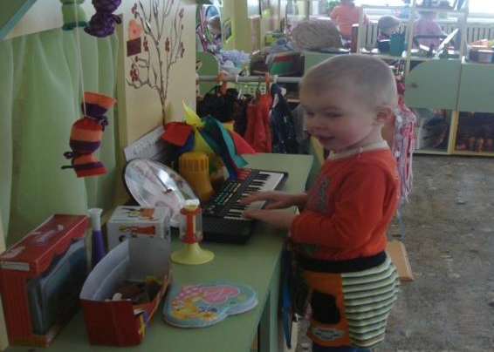
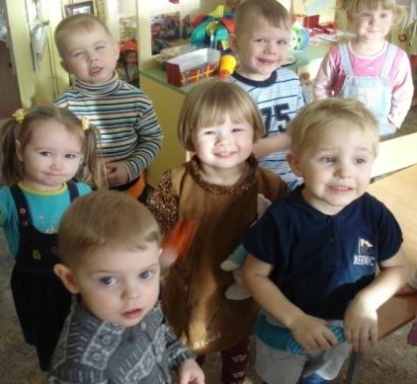
Ребенок, испытавший радость творчества даже в самой минимальной степени, становиться другим, чем ребенок,
подражающий актам других»
Б.Асафьев

Slide 3
Элементарное музицирование – это уникальная возможность
развивать индивидуальность детей, их способность к импровизации, творчеству, умение фантазировать;
воспитывать и развивать музыкальные способности в увлекательной эстетической игре с инструментами;
проявить внимание к эмоциональному миру детей, их способности к сопереживанию;
воспитывать навыки общения и сотрудничества в группе;
тренировки различных видов внимания, точной и быстрой реакции, умения слушать, активно воспринимать.

Slide 4
Цель работы:
Помочь детям дошкольного возраста войти в мир музыки, найти свои собственные формы общения с ней, ощутить и пережить ее эмоционально как радость и удовольствие; способствовать усвоению музыкальных знаний в игровой практике.

Slide 5
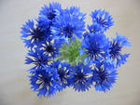
Задачи:
обучение дошкольников простейшим элементам музыкального языка и умению применять его на практике;
воспитание интереса и любви к музицированию
развитие представлений педагогов о возможностях элементарного музицирования;
обогащение музыкальной среды с целью развития навыков элементарного музицирования, создания атмосферы сотрудничества и сотворчества в детском коллективе.

Slide 6
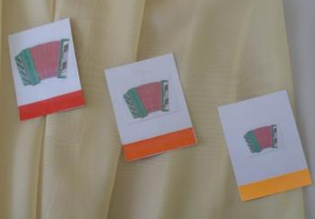
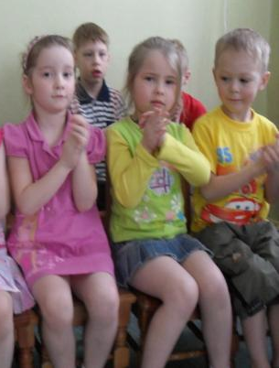
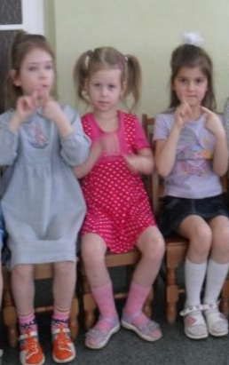
Ступени элементарного музицирования
Активный словарь
Различать быстрый и медленный темп, ускорение и замедление, пользоваться им в импровизируемой и исполняемой музыке.
Различать громкое и тихое звучание. Использовать усиление и ослабление звучности как выразительные приемы.
Различать фразу в речи и простейших песнях.
Использовать шумовые и звуковысотные инструменты для озвучивания сказок, стихов.

Slide 7
Ступени элементарного музицирования
Ритм и тембр
Исполнять метрическую пульсацию (в речевых упражнениях, звучащих жестах, в движении).
Использовать речевые упражнения как основу для ритмических импровизаций
«Переносить» ритм слов на инструменты и в звучащие жесты.
Исполнять несложные ритмические мотивы.
Создавать ритмические композиции, используя тексты и шумовые инструменты.

Slide 8
Ступени элементарного музицирования
Исполнение
Исполнять небольшие песни с аккомпанементом на инструментах.
Меняться ролями: играющие и двигающиеся, поющие и играющие.

Slide 9
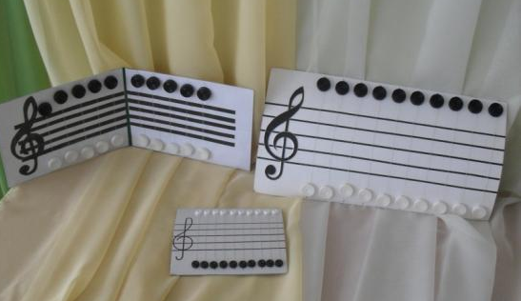
Методы работы с детьми
метод активации творческих проявлений
метод моделирования музыкального языка

Slide 10
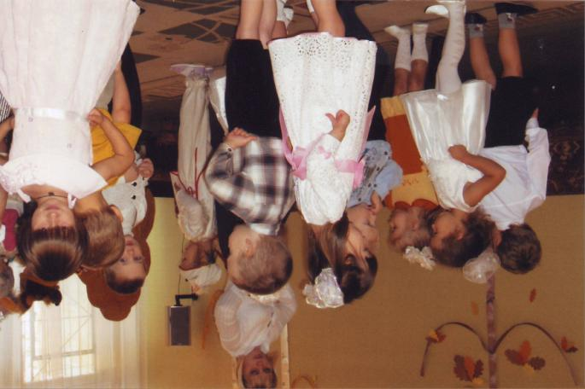
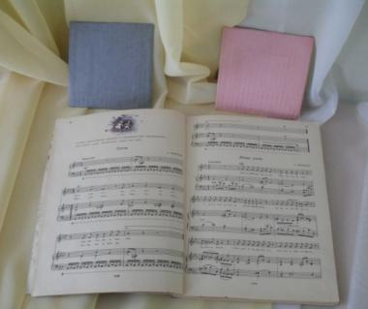
Последовательность обучения элементарному музицированию:
хлопки, движения под музыку (притопы, шлепки);
ознакомление со звучащими самодельными инструментами;
творческое исследование тембро-динамических возможностей инструментов
формирование представления о мажорном и минорном ладах, их выразительных возможностях.

Slide 11
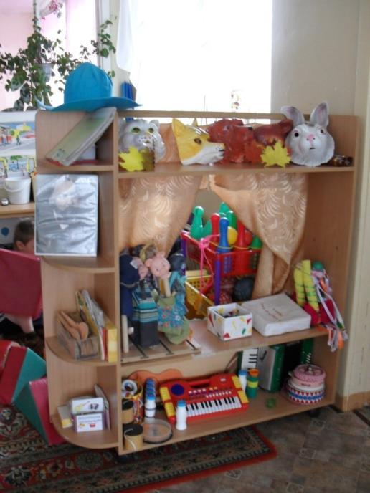
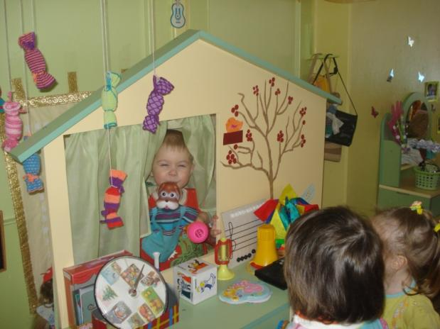
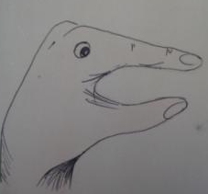
Развивающие условия в группе
Речевые упражнения
Поэтическое музицирование
Пальчиковые игры

Slide 12
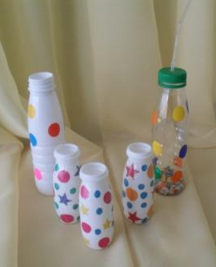
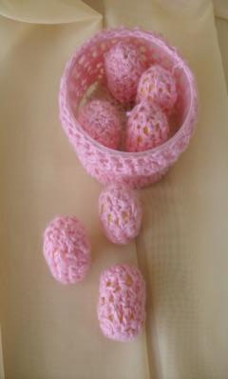
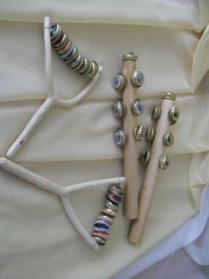
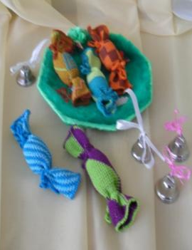
Развивающие условия в группе
Координационно-подвижные игры и упражнения
Игры с музыкально –шумовыми и звучащими самодельными инструментами

Slide 13
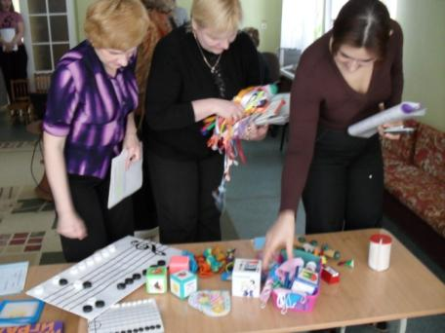
Работа с педагогами
Консультативные мероприятия «Методика работы в группах по музыкальному образованию», «Создание условий для элементарного музицирования в группе»
Семинарские занятия на тему «Музыкально-дидактические игры и упражнения. Их влияние на развитие выразительности речи детей»
Практикумы «Учимся вместе- учимся играя» (изучение приемам игры на музыкальных инструментах, упражнения по интонированию, ритму)
Практические занятия- мастерские «Инструменты своими руками» (изготовление пособий и атрибутов, инструментов - самоделок)

Slide 14
Результаты:

Slide 15
«Элементарное музицирование с дошкольниками» содействует развитию их творческих способностей, природной музыкальности, создает условия для широкой ориентации в музыке и накоплению запаса музыкальных впечатлений»

